Slide 1
准备阶段
参加AI Skill Challenge 2023 的培训
完成 MS Learn 知识库中4个AI模块的学习
按照老师指导准备Microsoft 365, Power Virtual Agent, AI Builder开发环境

Slide 2
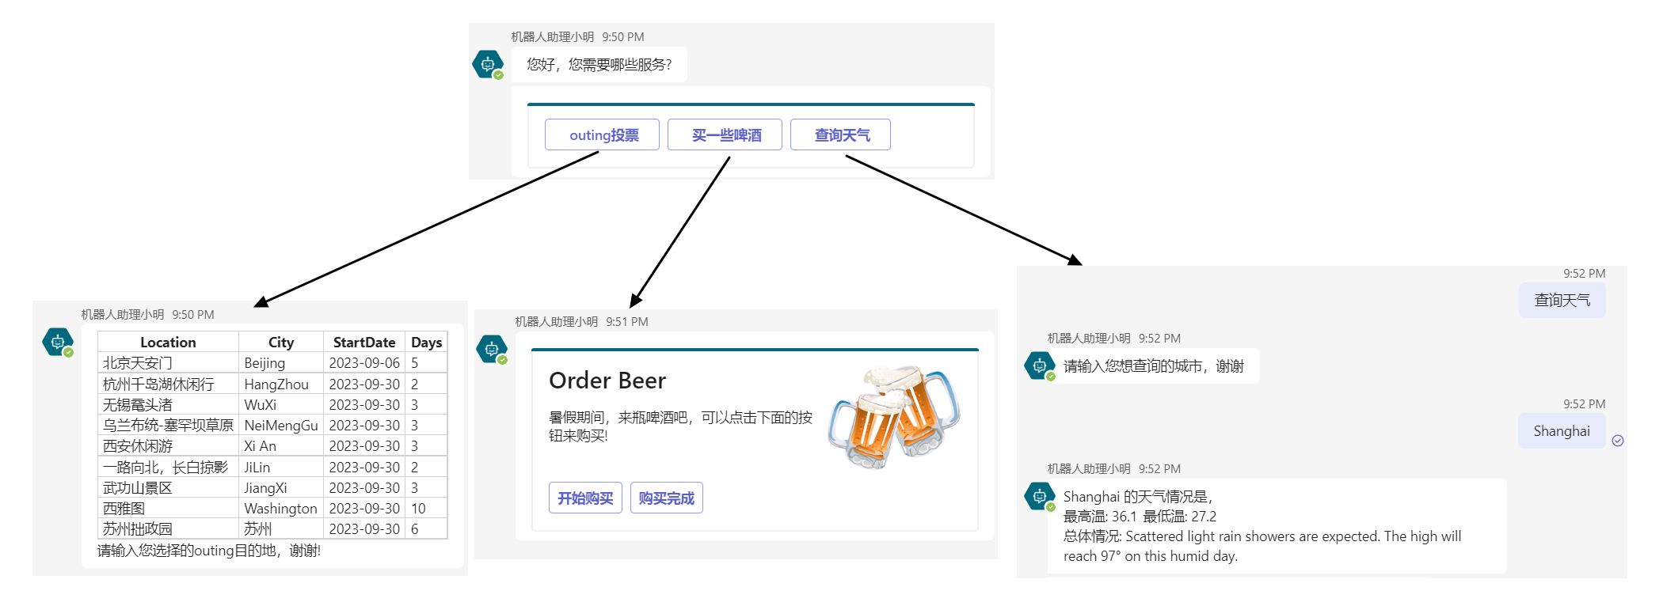
机器人助理小明Bot

Slide 3
机器人助理小明 模块说明
Outing投票
主要用于辅助公司，团队在组织Outing活动时候的投票事项，方便Outing活动的组织，投票及统计。
买一些啤酒
使用AI Builder功能识别用户想购买的啤酒品牌，在Power Apps 应用中进行啤酒购买
3. 查询天气
方便用户对天气进行查询

Slide 4
机器人助理小明 系统用到的一些技术
Power Virtual Agent
AI Builder
Power Apps
Power Automate
SharePoint Online
Microsoft Teams
项目的具体情况请参考GitHub仓库中的视频文件和文档，谢谢

Slide 5
机器人助理小明 系统用到的一些技术
Power Virtual Agent
AI Builder
Power Apps
Power Automate
SharePoint Online
Microsoft Teams

Slide 6
Thank You

